Slide 1
游戏商城 比价系统
090909012雷昊
090909018刘卓函
090909022詹正祺
090909024陈俊宇

Slide 2
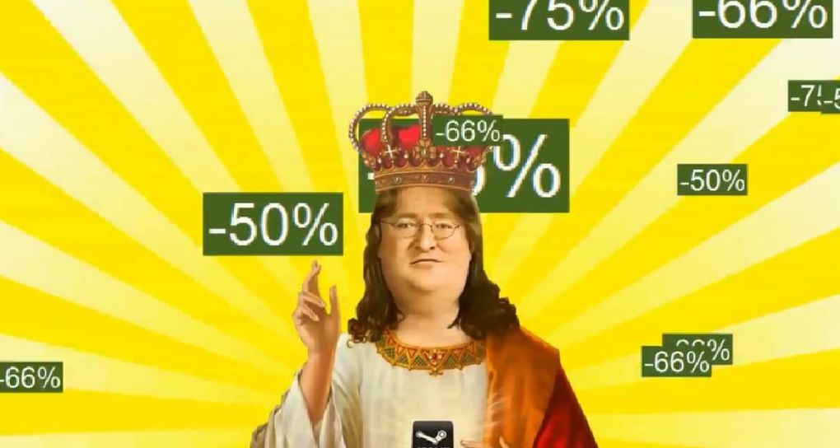
开发过程
项目选题
需求分析
程序设计与实现
项目运行演示

Slide 3
成员分工
雷昊
刘卓函
詹正祺
陈俊宇
程序主体建构
主函数实现
初始化函数实现
数据排序函数实现
项目整体测试
项目实施总结
数据查找函数实现
数据显示函数实现
项目汇报展示统筹
链表增删改存函数实现
项目全局优化
函数逻辑规划和图表绘制

Slide 4



简介
游戏商城比价系统是一个基于数据读写和数据比较的辅助程序，旨在帮助用户直观比较游戏价格，拒绝“背刺”。

Slide 5
项目选题

Slide 6
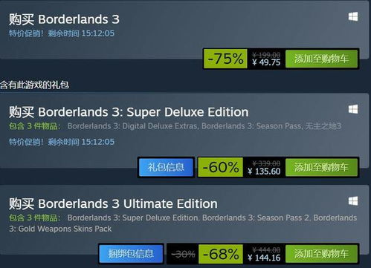
项目选题
你是否经历过？
你是否懊悔过？
刚买的游戏就降价
游戏太多选花了眼
翻遍商城凑不出最佳性价比
忘记比价直接买下浪费钱
想要的游戏没看见打折
买完游戏才发现不是史低
为了解决这个问题，我们的项目应运而生

Slide 7
需求分析

Slide 8




需求分析
直接检索
排序显示
价格更新
数据读入
快速找到目标游戏
直观展示数据大小
对比历史最低价格
获取游戏价格数据

Slide 9
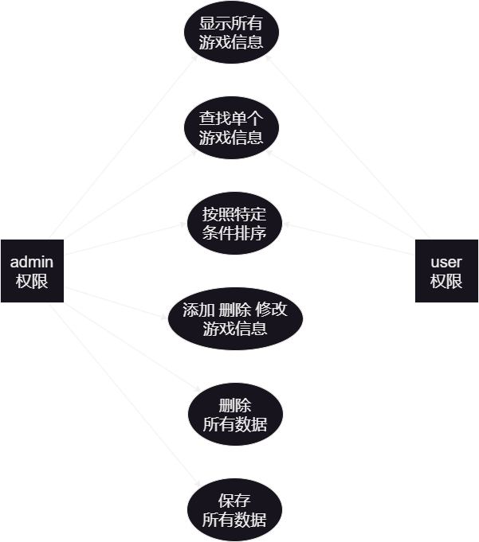
用户和管理员的 需求分析

Slide 10
程序设计与实现

Slide 11
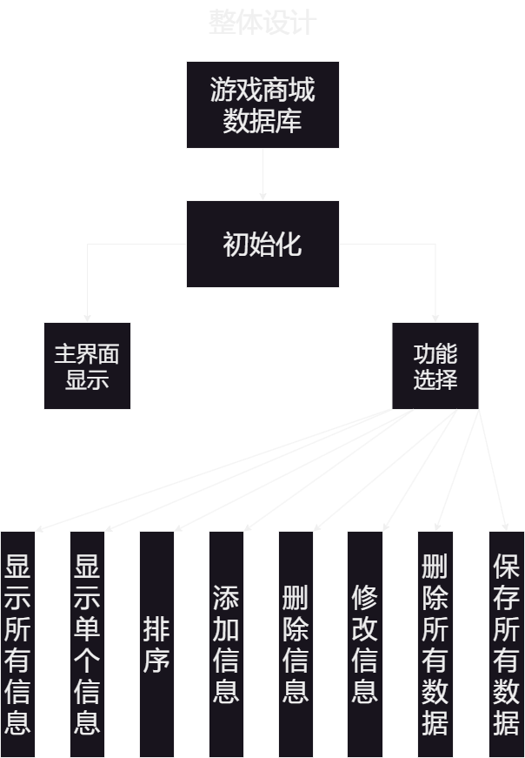
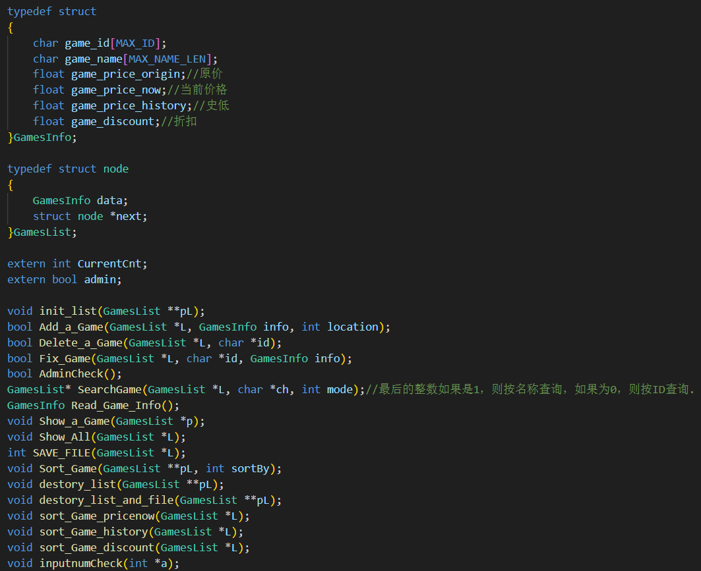
整体设计

Slide 12

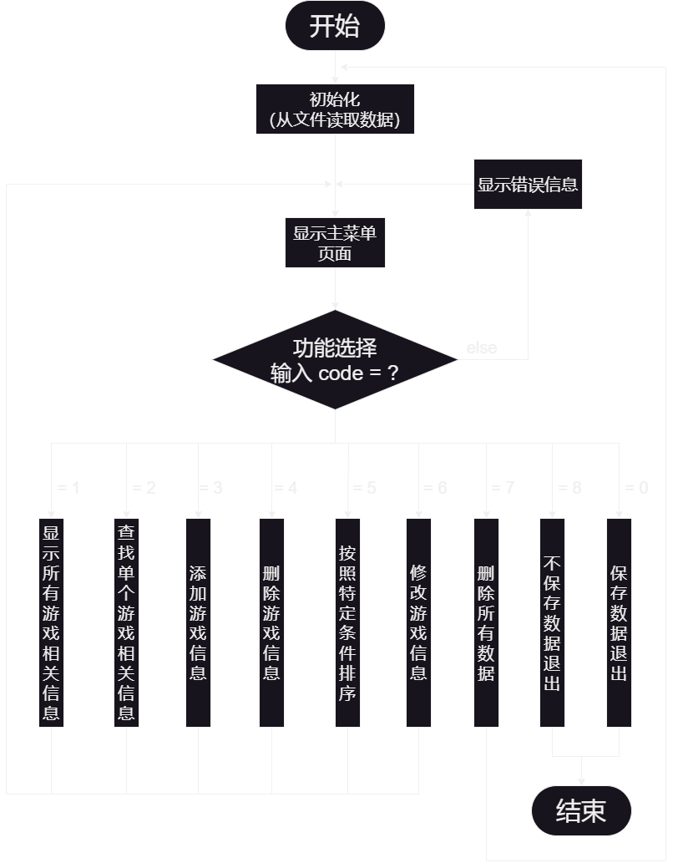
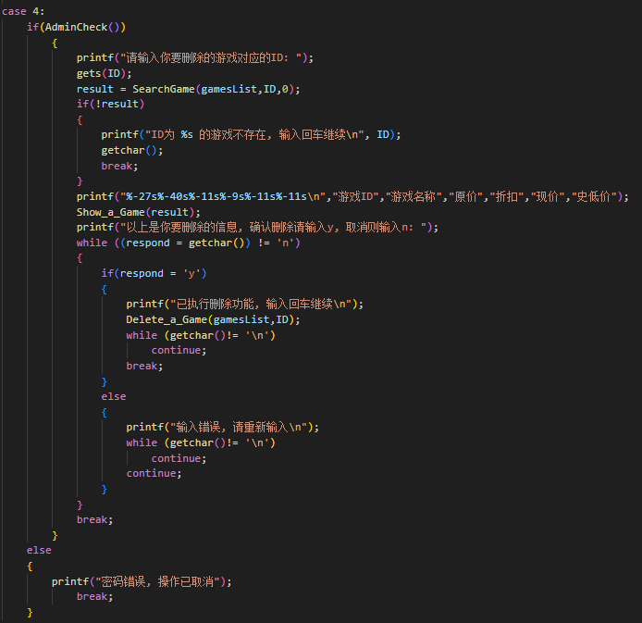
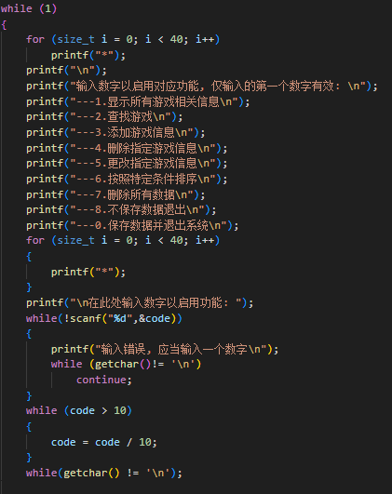
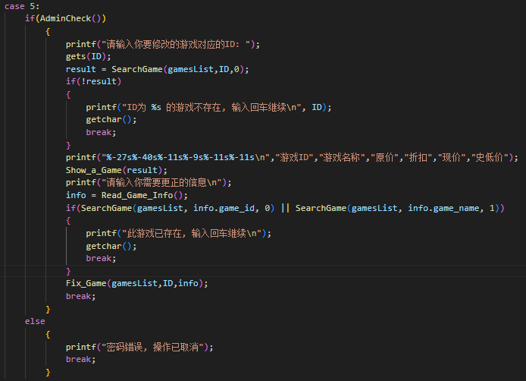
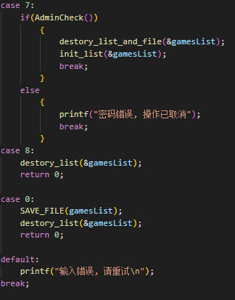
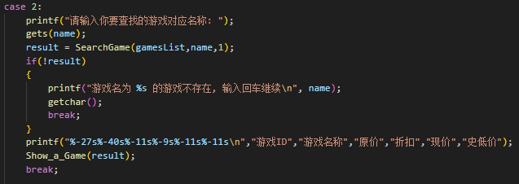
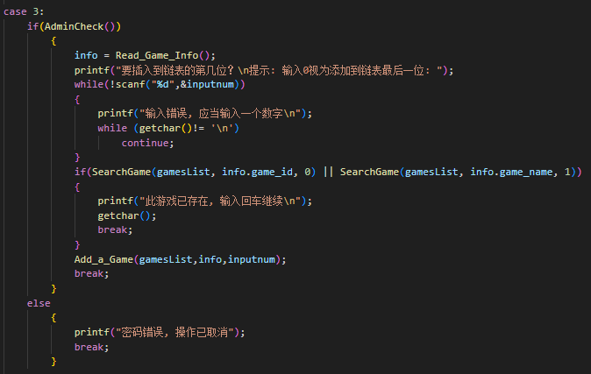
主函数

Slide 13
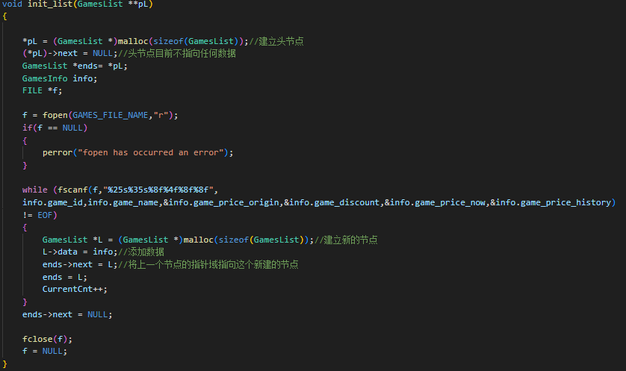
初始化函数

Slide 14
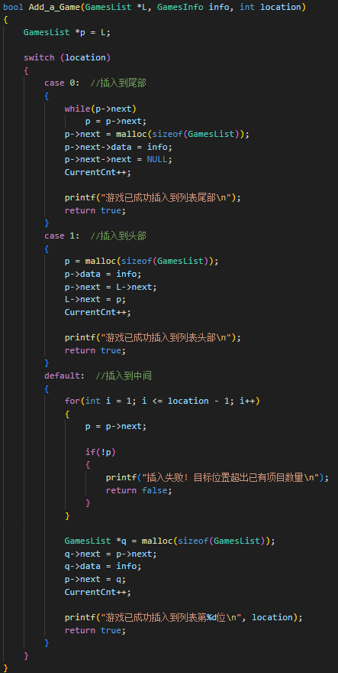
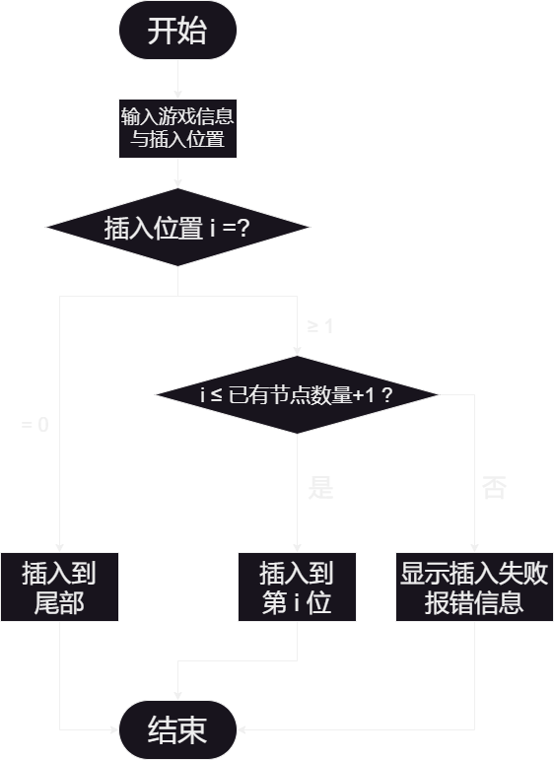
添加游戏函数

Slide 15
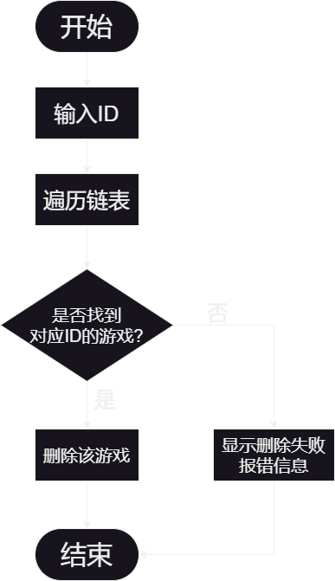
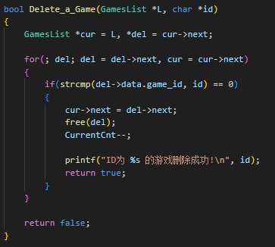
删除游戏函数

Slide 16
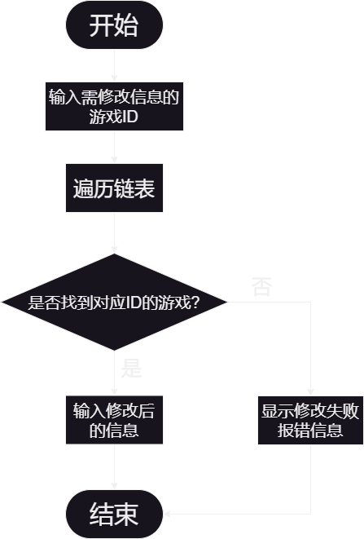
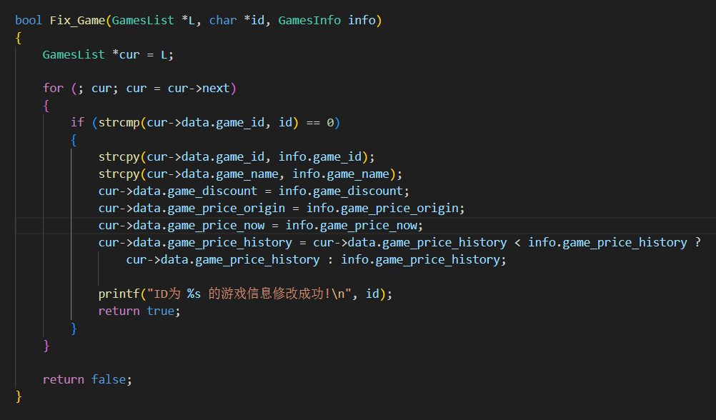
修改游戏信息函数

Slide 17
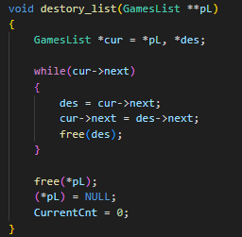
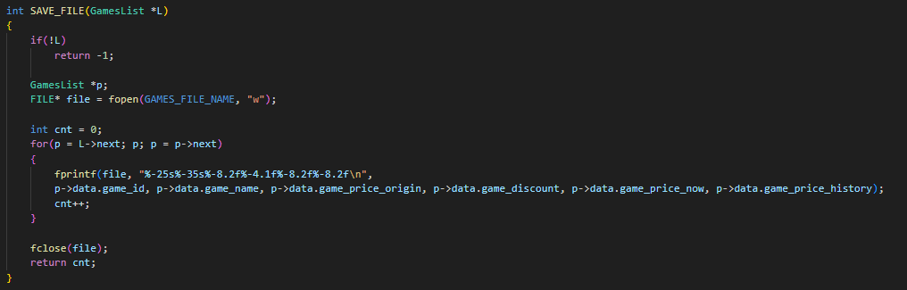

保存文件和删除链表函数

Slide 18
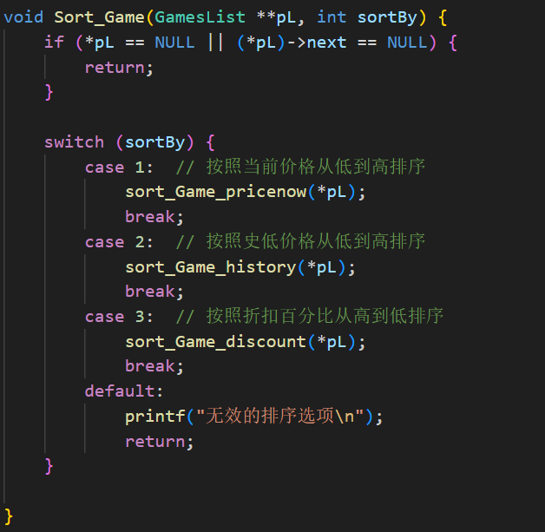
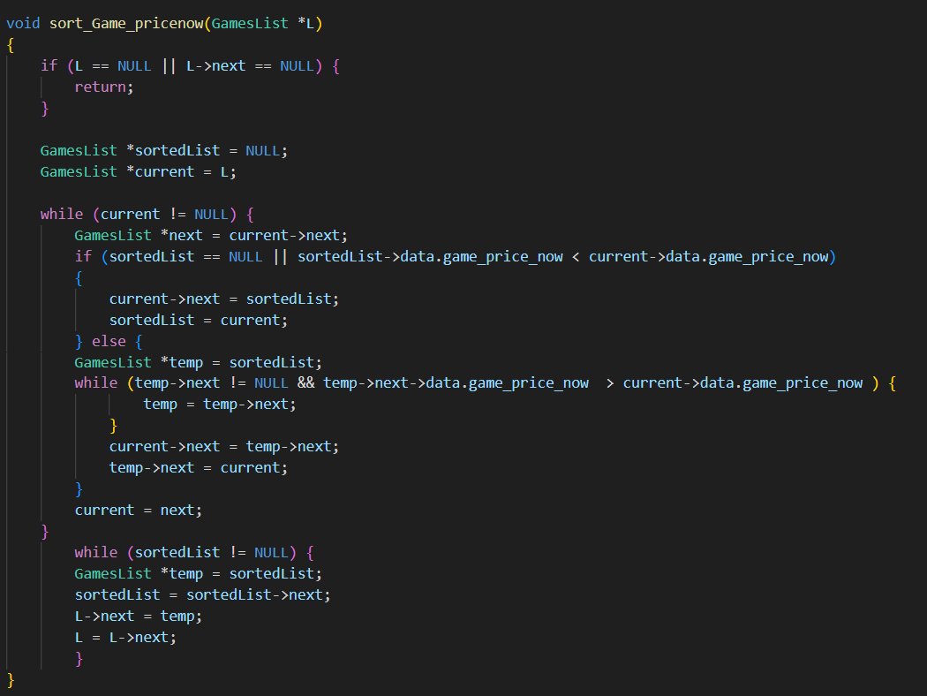
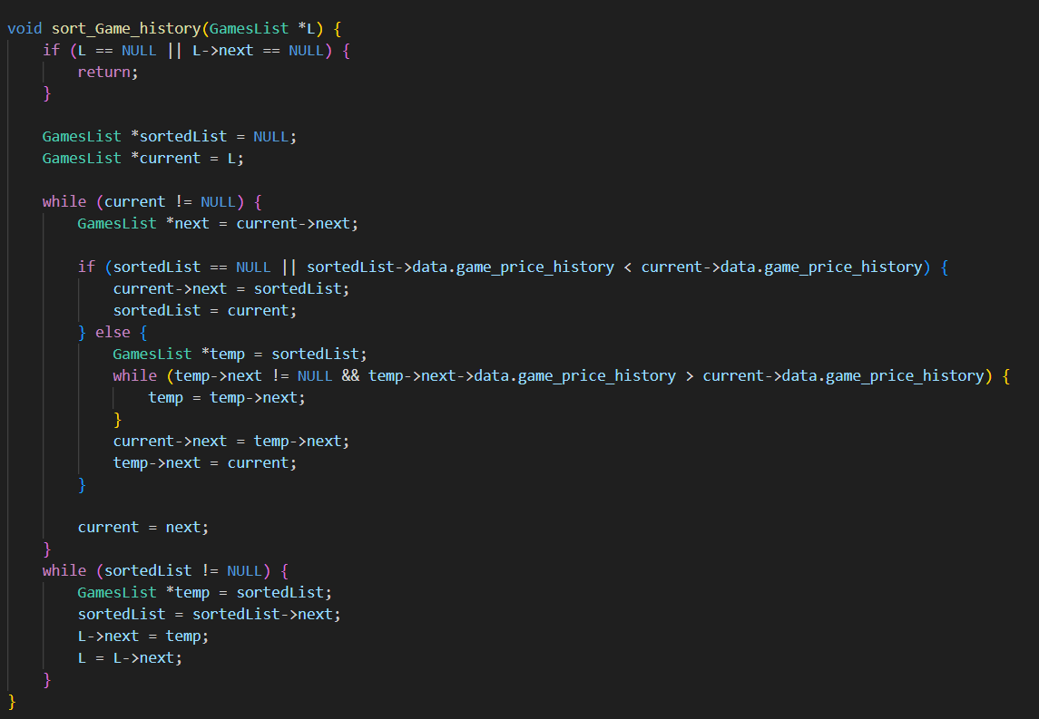
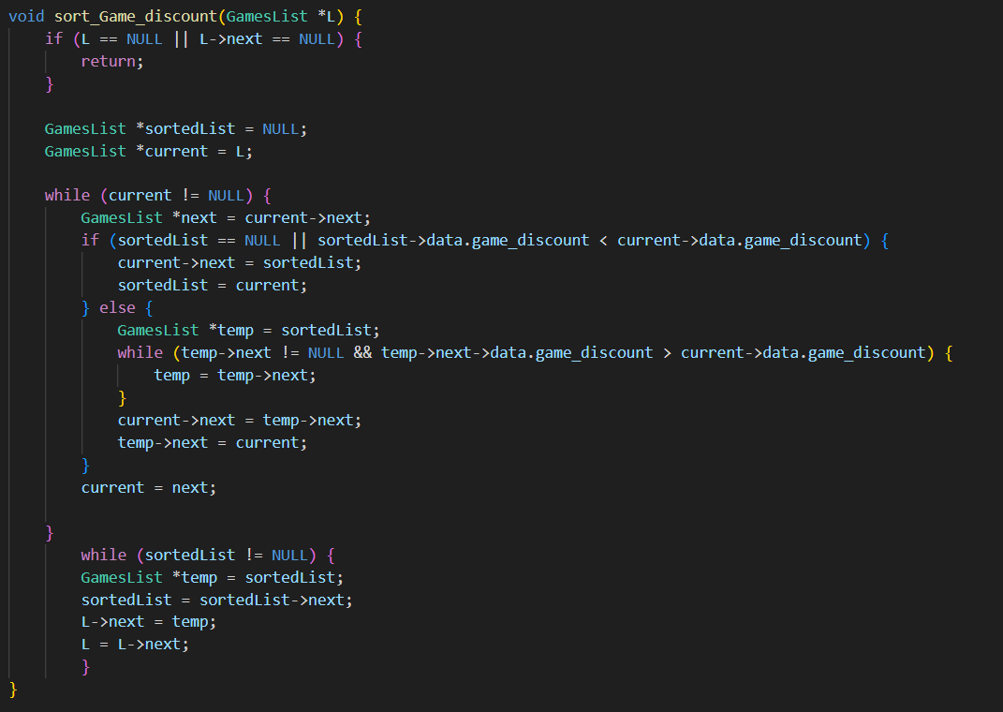
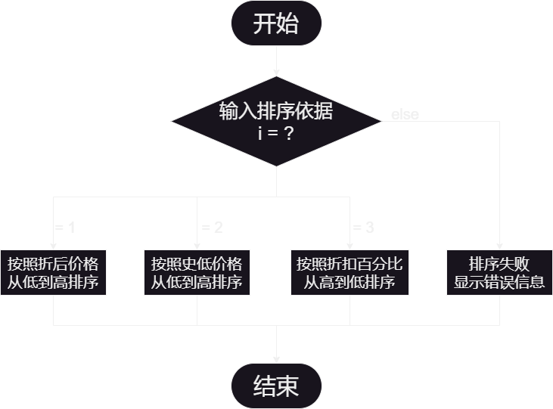
游戏排序函数

Slide 19
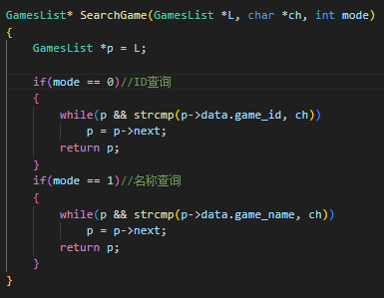
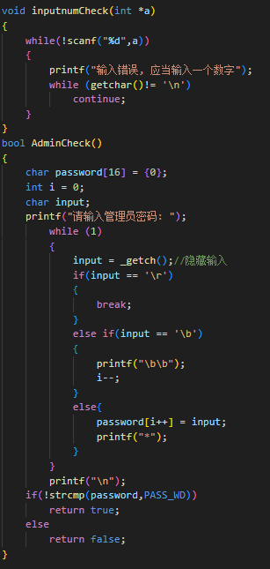
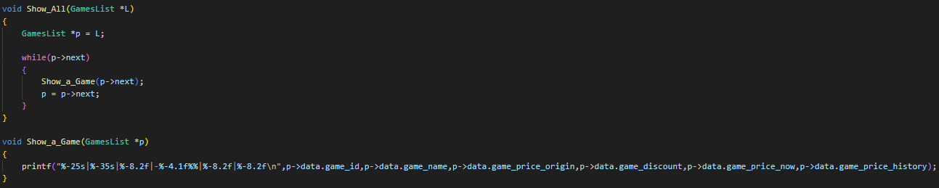
搜索和展示函数
检测函数

Slide 20
项目运行演示

Slide 21
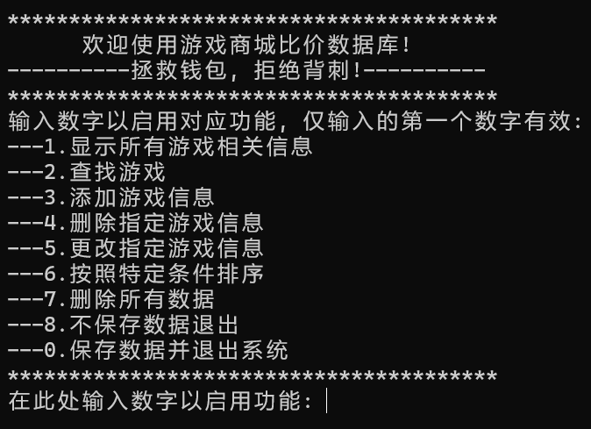
项目运行演示
用户操作界面显示

Slide 22
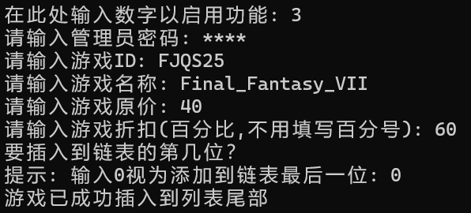
项目运行演示
添加游戏

Slide 23
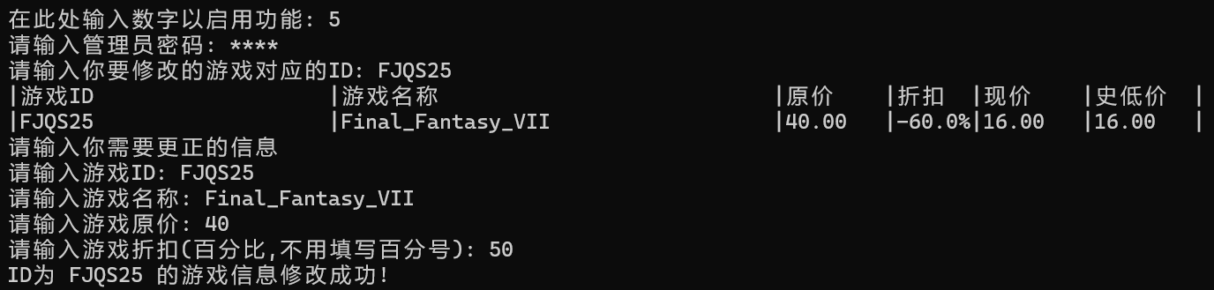
项目运行演示
修改游戏信息

Slide 24
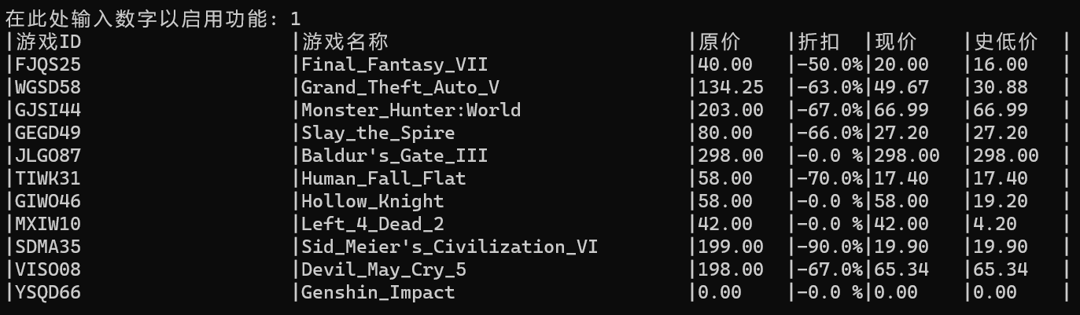
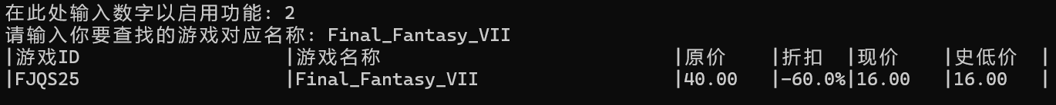
项目运行演示
显示与查找
查找第一次（修改前）
查找第二次（修改后）

Slide 25
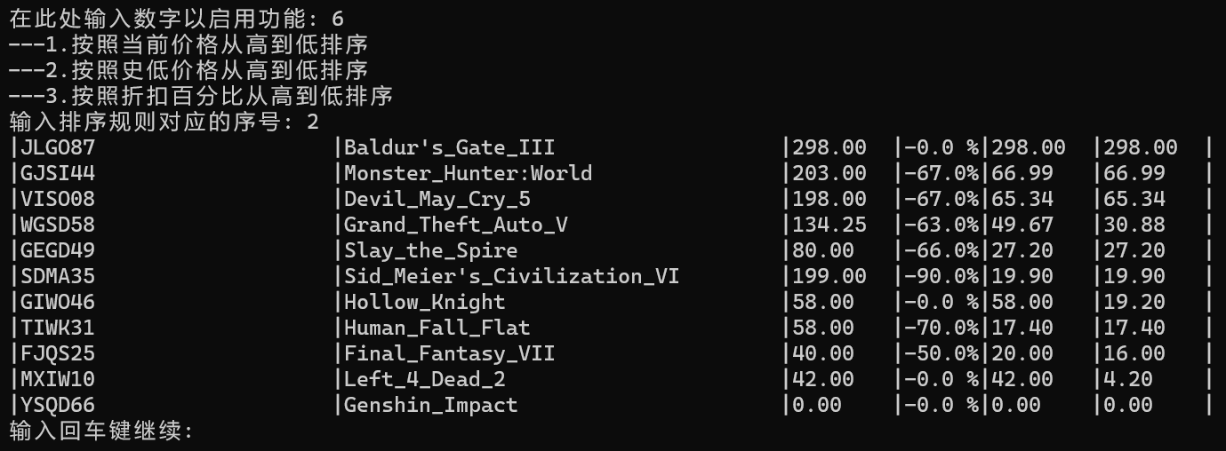
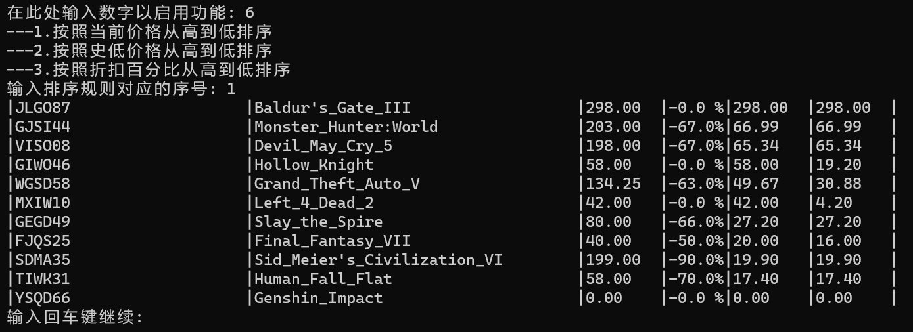
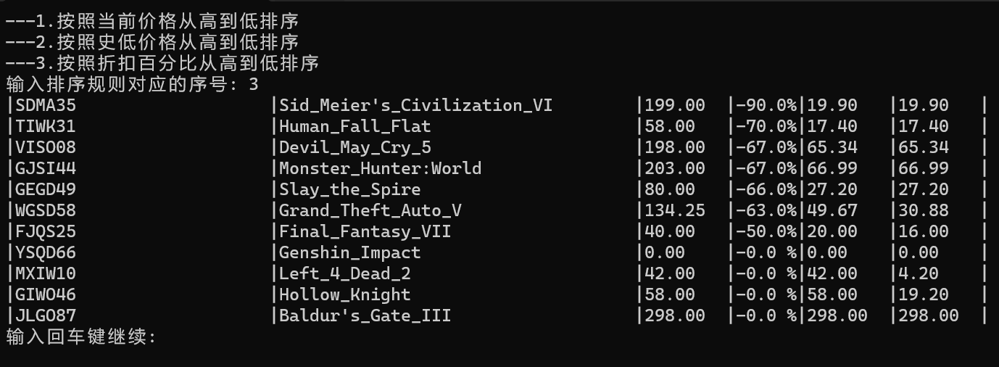
项目运行演示
排序显示游戏
按当前价格排序
按史低价格排序
按折扣百分比排序

Slide 26
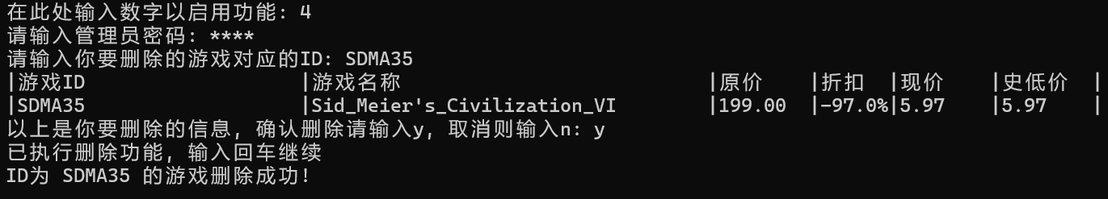
项目运行演示
删除游戏信息

Slide 27
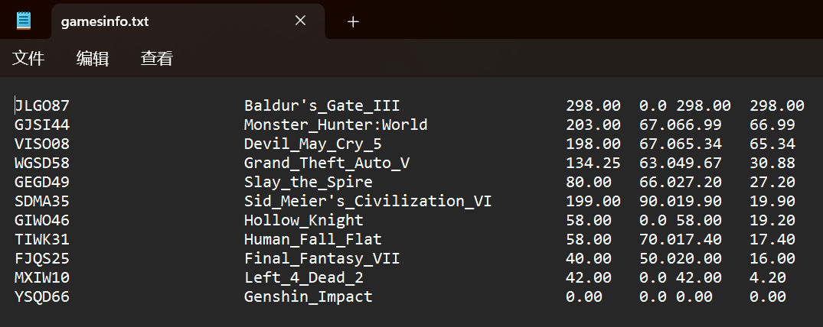
项目运行演示
保存为文件

Slide 28

谢谢观看

